Slide 1
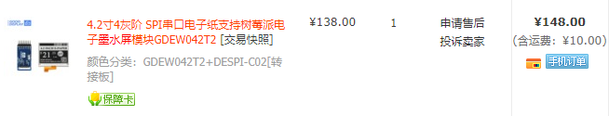
墨水屏规格
GDEW042T2+DESPI-C02[转接板]===4.2寸的墨水屏+ DESPI-C02转接板

Slide 2
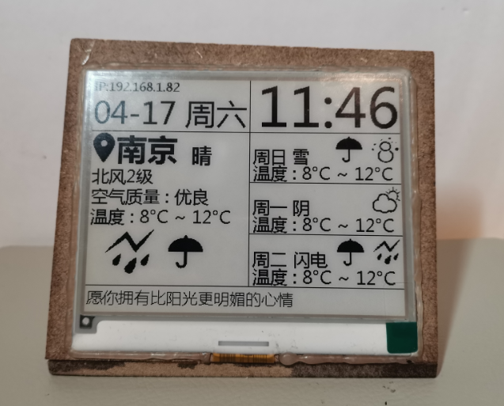
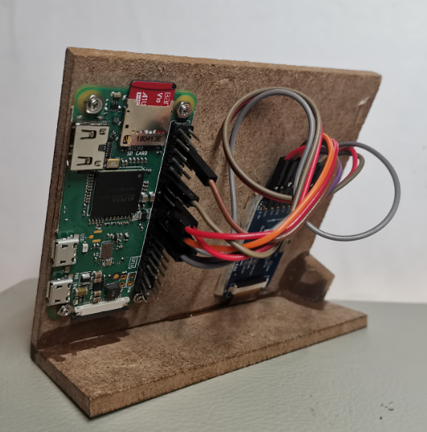
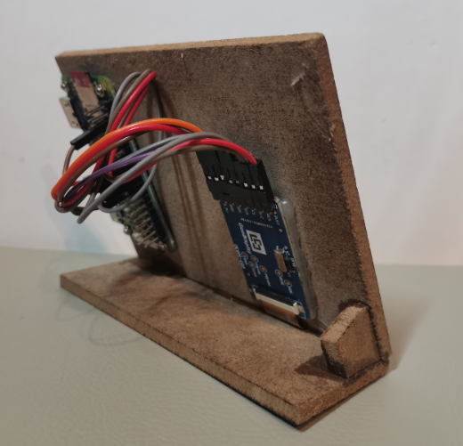
小玩意儿展示

Slide 3
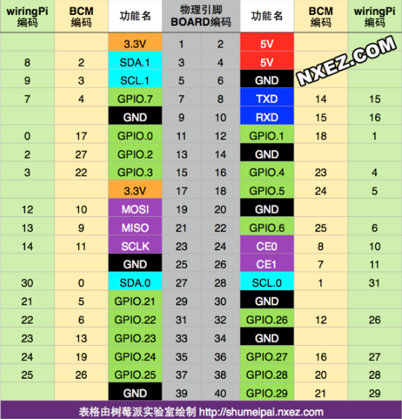
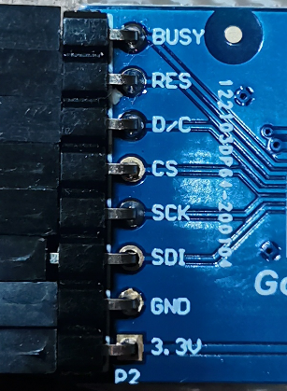
接线说明
代码中的引脚序号指定了以BCM编码序号为准
3.3V
GND
RES
BUSY
SDI
D/C
SCK
CS
DESPI-C02转接板引脚
树莓派引脚
可参看我csdn：https://blog.csdn.net/chenqide163/article/details/107010984

Slide 4

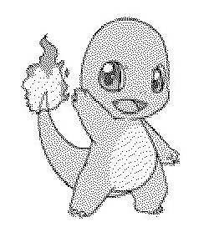

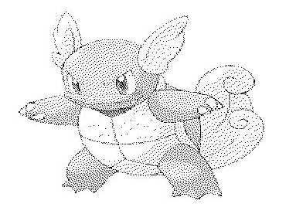

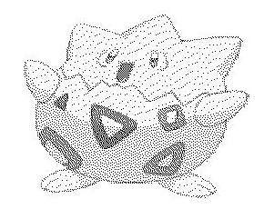

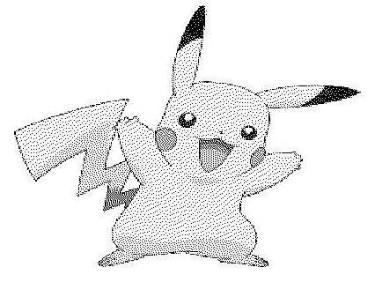
关键代码说明
弗洛伊德-斯坦伯格抖动，即图片抖动算法实现：
com.chenqi.waveshare.for4in2.DrawImg#getFloydSteinbergBinImg
资料地址：https://en.wikipedia.org/wiki/Floyd%E2%80%93Steinberg_dithering
效果展示：

Slide 5
参考材料说明
可以参考我之前在csdn上发布的几篇内容：
首次驱动参考：
https://blog.csdn.net/chenqide163/article/details/107010984
4灰阶参考：
https://blog.csdn.net/chenqide163/article/details/107339774
波形原理参考：
https://blog.csdn.net/chenqide163/article/details/107363303
弗洛伊德-斯坦伯格抖动算法：
https://en.wikipedia.org/wiki/Floyd%E2%80%93Steinberg_dithering
对应该视频的代码github地址：
https://github.com/chenqide163/WaveshareEpaper4in2Driver_400x300_4bilibili

